Slide 1
Циклы

Slide 2
Циклы
Циклы являются управляющими конструкциями, позволяя в зависимости от определенных условий выполнять некоторое действие множество раз. В C# имеются следующие виды циклов:
for
foreach
while
do...while

Slide 3
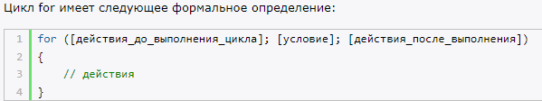
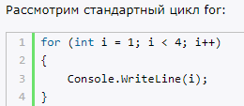
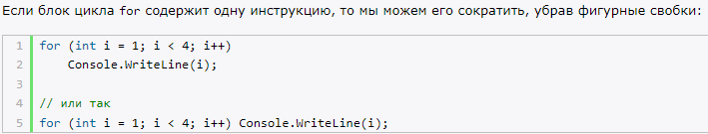
Цикл for

Slide 4
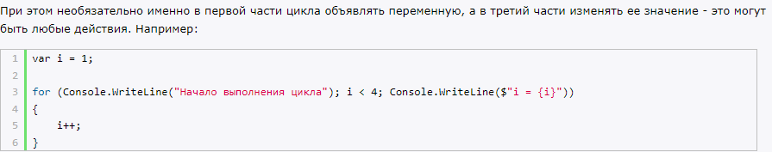

цикл for

Slide 5
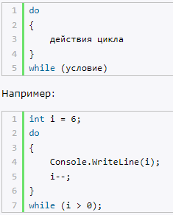
Цикл do..while
В цикле do сначала выполняется код цикла, а потом происходит проверка условия в инструкции while. И пока это условие истинно, цикл повторяется.
(цикл с предусловием)

Slide 6
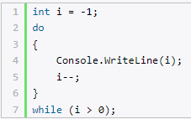
Цикл do..while
Здесь код цикла сработает 6 раз, пока i не станет равным нулю. Но важно отметить, что цикл do гарантирует хотя бы единократное выполнение действий, даже если условие в инструкции while не будет истинно. То есть мы можем написать:

Slide 7
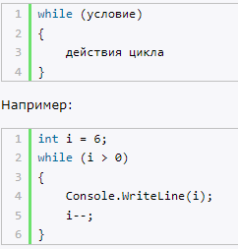
Цикл while
В отличие от цикла do цикл while сразу проверяет истинность некоторого условия, и если условие истинно, то код цикла выполняется:
(цикл с постусловием)

Slide 8

Цикл foreach
Цикл foreach предназначен для перебора набора или коллекции элементов. Его общее определение:
После оператора foreach в скобках сначала идет определение переменной. Затем ключевое слово in и далее коллекция, элементы которой надо перебрать.
При выполнении цикл последовательно перебирает элементы коллекции и помещает их в переменную, и таким образом в блоке цикла мы можем выполнить с ними некоторые действия.

Slide 9

Цикл foreach
Например, возьмем строку. Строка по сути - это коллекция символов. И .NET позволяет перебрать все элементы строки - ее символы с помощью цикла foreach.
Здесь цикл foreach пробегается по всем символам строки "Tom" и каждый символ помещает в символьную переменную c. В блоке цикла значение переменной c выводится на консоль. Поскольку в строке "Tom" три символа, то цикл выполнится три раза. Консольный вывод программы:

Slide 10
Циклдар
Циклдар белгілі бір жағдайларға байланысты бірнеше рет бірнеше рет әрекет етуге мүмкіндік беретін басқару құрылымдары болып табылады. C # - де циклдердің келесі түрлері бар:
For
foreach
While
do...while

Slide 11
Цикл for

Slide 12
цикл for

Slide 13
Цикл do..while
Do циклінде алдымен цикл коды орындалады, содан кейін уақыт нұсқаулығындағы жағдай тексеріледі. Бұл шарт рас болған кезде цикл қайталанады.

Slide 14
Цикл do..while
Мұнда цикл коды I нөлге дейін 6 рет жұмыс істейді. Бірақ do циклі, егер нұсқаулықтағы шарт дұрыс болмаса да, кем дегенде бір реттік әрекеттерді орындауға кепілдік беретінін ескерген жөн. Яғни, біз жаза аламыз:

Slide 15
Цикл while
Do циклінен айырмашылығы, while циклі белгілі бір шарттың ақиқатын бірден тексереді, ал егер шарт шын болса, онда цикл коды орындалады:

Slide 16
Цикл foreach
Foreach циклі элементтер жиынтығын немесе жиынтығын таңдауға арналған. Оның жалпы анықтамасы:
Foreach операторынан кейін жақшада алдымен айнымалы анықталады. Содан кейін кілт сөз in және одан әрі элементтер сұрыпталуы керек коллекция.Орындау кезінде цикл коллекция элементтерін дәйекті түрде сұрыптайды және оларды айнымалыға орналастырады, осылайша цикл блогында біз олармен бірнеше әрекеттерді орындай аламыз.

Slide 17
Цикл foreach
Мысалы, жолды алайық. Жол-бұл таңбалар жиынтығы. Және.NET жолдың барлық элементтерін - оның таңбаларын foreach циклін қолдана отырып сұрыптауға мүмкіндік береді.
Мұнда foreach циклі "Tom" жолының барлық таңбаларымен жүреді және әр таңба c таңбасының айнымалысына орналастырылады. цикл блогында c айнымалысының мәні консольге көрсетіледі. "Том" жолында үш таңба болғандықтан, цикл үш рет орындалады. Бағдарламаны консольдік шығару:

